Slide 1
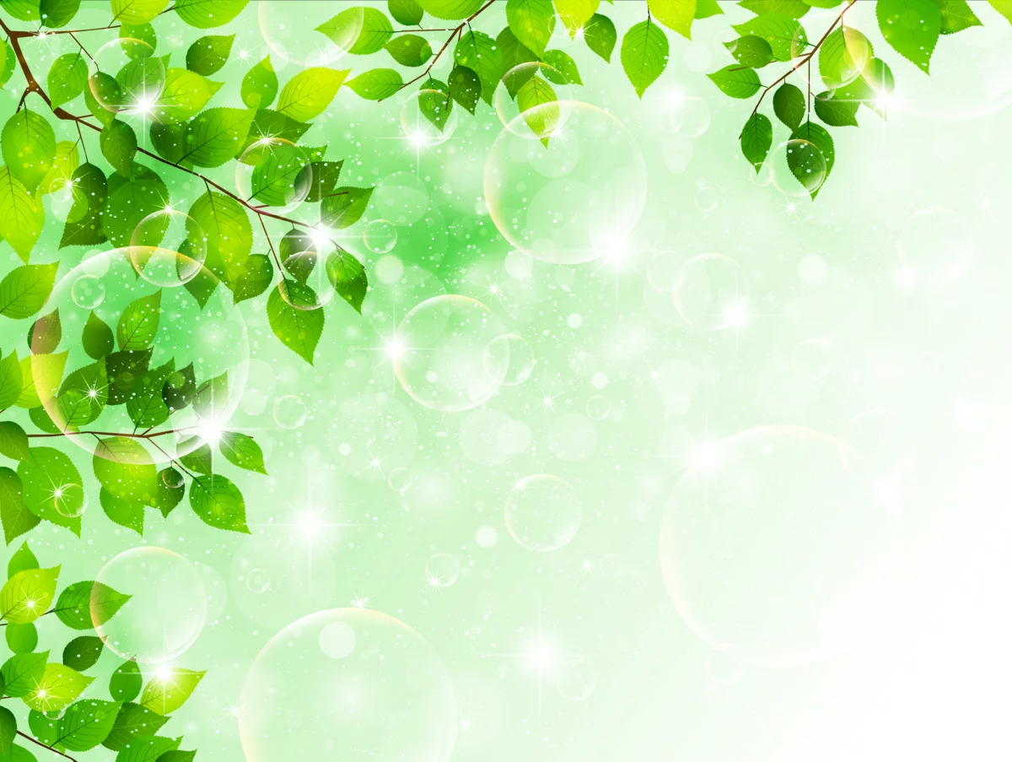
чсч
Бишкек шаарындагы № 69 окуу-тарбия
комплекс-гимназиясы
Кыргыз адабиятын окутуу процессинде окуучулардын экологиялык маданиятын калыптандыруу
Аткаргандар:Шамбетова Эркеайым Жантаевна 10.03.03
erkajymsambetova@gmail.com +996704119933
Майрамбекова Айпери Арстановна 29.07.02
aiperichess@gmail.com +996708422217
Жетекчиси :Абдырахманова Салия Джумабаевна
Бишкек 2020
вапа

Slide 2
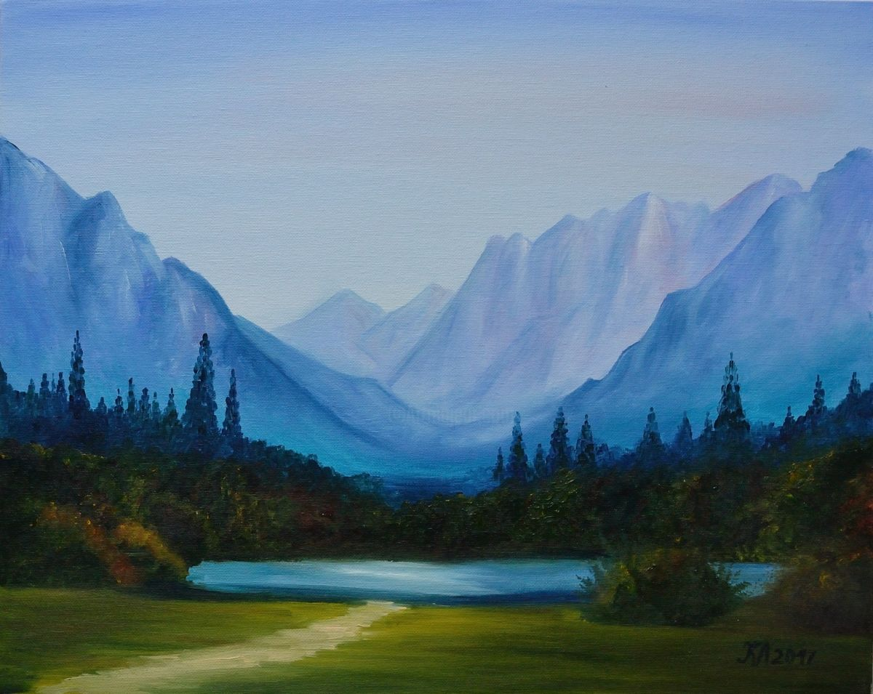
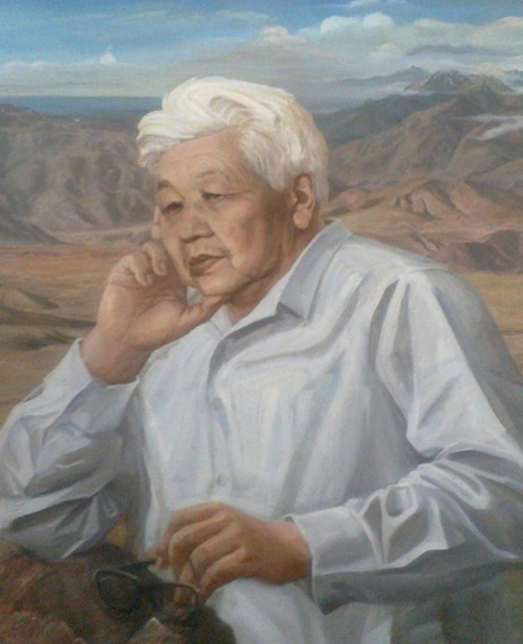
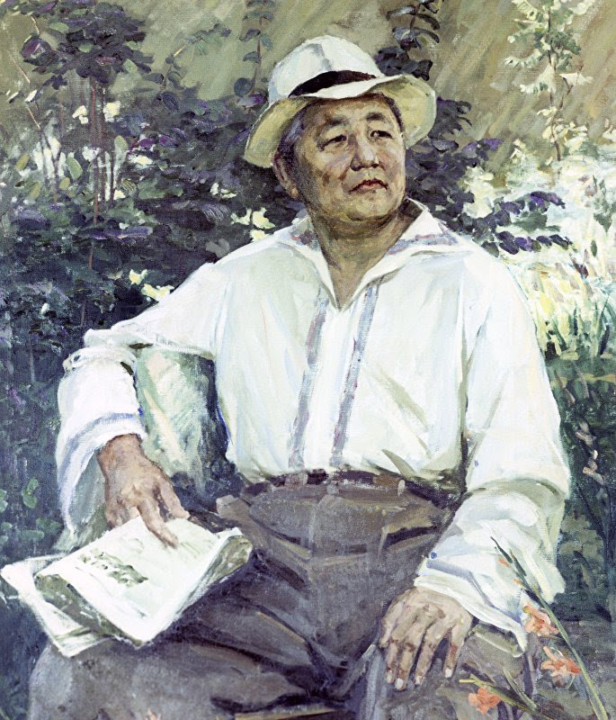
«Кыргыз адабиятын окутуу процессинде окуучулардын экологиялык маданиятын калыптандыруу»
Аткарган: Шамбетова Эркеайым,
Майрамбекова Айпери.
Жетектеген: Абдырахманова Салия Джумабаевна.

Slide 3
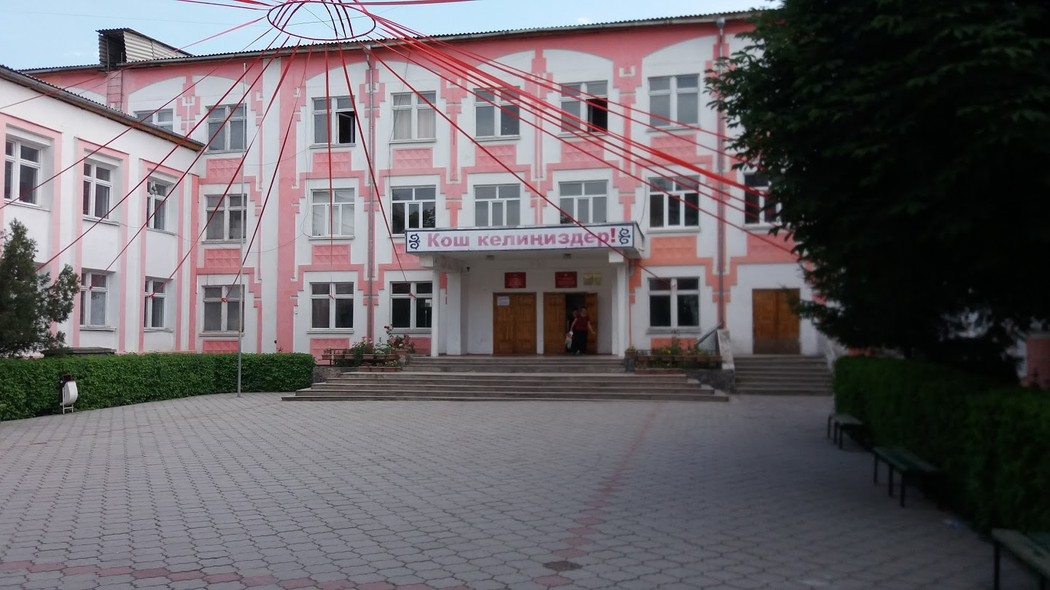
Мектептин аты: Т.Сатылганов атындагы №69 ОТКГ.
Мектептин дареги: Кыргыз Республикасы, Бишкек шаары, Фатьянов көчөсү 10.
Мекеме жөнүндө маалымат: Т.Сатылганов атындагы №69 окуу-тарбия комплекс гимназиясы 1989-жылы ачылган. Мектепте 3000 окуучу билим алат. Комплексте окуучулардын чыгармачылыгын өстүрүү багытында, ден-соолугун чындоо максатында, билим сапатын өнүктүрүү максатында чыгармачыл, предметтик, спорттук ийримдер иштейт. Кытай, Германия жана башка мамлекеттердин Эл аралык долбоорлору менен иш алынып барылат. Жергиликтүү жана жаңы иновациялык технологияларды колдонуп билим берүү менен мектеп көптөгөн ийгиликтерге жетишкен. 2011-жылы №69 окуу-тарбия комплекс-гимназиясы шаардагы жана республикадагы «Эң мыкты статустук мектеп» наамына татыктуу болгон. Ал эми 2017-18- жылы эң мыкты үч мектептин катарына кирди.

Slide 4
Долбоорду жазуу, коргоо боюнча аткарылган иштер:
Долбоор жазуу үчүн маалымат булактары менен иш алып бардык.
Тема боюнча окуучунун ишмердүүлүгүн мативдештирүү үчүн план түзүлгөн.
Темада ар бир бөлүм боюнча изилдене турган иштин темалары так көрсөтүлгөн.
Маалымат булактары жалпы дискуссияда талкууланды жана системаланды.

Slide 5
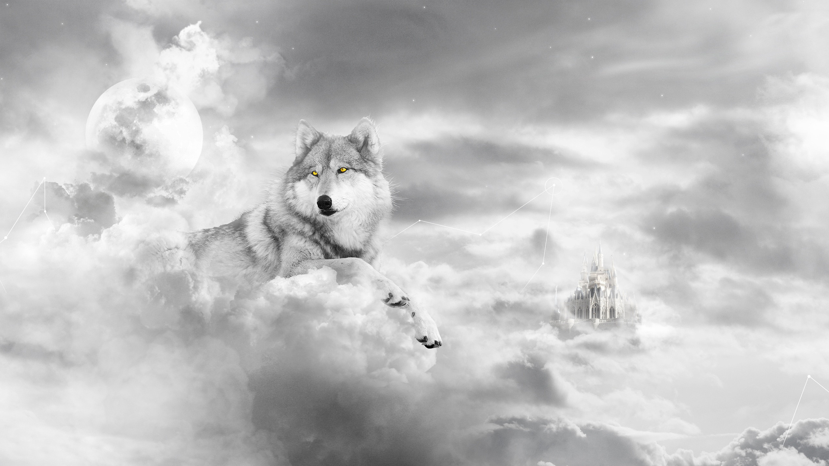
Долбоор бере турган натыйжа:
Окуучулардын илимий көз караштары кеңейет жана калыптанат;
Окуучулардын баяндоо, илимий жана публицистикалык кеби өнүгөт;
Окуучулардын жекече жана коллективдүү биргелешкен ишмердүүлүгүнүн натыйжасында балдар өз алдынчалуулукка, сын берүү жана кабыл алууга, өз күчүнө ишенүүгө жетише алышат;
Жаратылышка болгон сүйүүсү артат;
Жаратылышка аяр мамиле кылууга, коргоого үйрөнүшөт. Жаратылышка болгон милдеттери жана укуктары боюнча маалымат алышат;

Slide 6
ПЛАН:
Киришүү
Долбоордун максаты, милдети
Табият жана көркөм адабият
Табият жана жазуучулар
Ч.Айтматовдун таасири
Адабиятта көрсөтүлгөн негизги экологиялык, этикалык көйгөйлөр
«Карышкырдан кат»
Экологиялык маданиятты калыптандыруу процесси
Окуучулардын экологиялык маданиятын кыргыз адабияты аркылуу
Биздин колдон эмне келет?

Slide 7
Киришүү
Адам баласынын Жер планетасында жашап жана сакталып калуусу,
алардын күнүмдүк тиричилиги акыры келип жаратылыш менен тыгыз
байланышта жүрөт. Жаратылыш ресурстарынын арбын болушу адам коомунун
андан ары жашап калуусуна негиз болот. Бирок, бүгүнкү күндө адамзаттын
жаратылышка кийлигишүүсүнөн табияттын жапа чегүүсү күч алдууда.
Ошондуктан, адамдар курчап турган айлана-чөйрө менен байланыш түзгөндө
анын белгилүү чегин билиши керек. Ал үчүн коомдун ар бир жараны өзүн ошол
системанын бир бөлүгү катары сезип, системанын көп түрдүүлүгүнө, анын
өнүгүшүнө реалдуу баа берүүгө тийиш.
Учурда адабият сабагын окутуу процессинде экологиялык маданиятты
калыптандыруу маселеси актуалдуу жана кошумча изилдөөлөргө муктаж.
Анткени, буга чейин кыргыз адабият сабагынын экологиялык тарбиялоо
мүмкүнчүлүктөрү атайын педагогикалык изилдөөнүн объектиси катары
жогорку класстын окуучуларынын экологиялык маданиятын калыптандыруу
максатында системалуу түрдө илимий иликтөөгө алынган эмес.

Slide 8
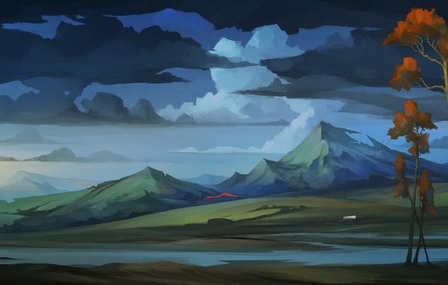
Долбоордун
Максаты
Милдети
1.Кыргыз адабиятын окутуу процессинде жогорку класстын окуучуларынын экологиялык маданиятын калыптандыруунун педагогикалык шарттарын иштеп чыгуу жана анын натыйжалуулугун эксперимент аркылуу текшерүү.
2. Окуучулардын экологиялык маданиятын калыптандыруу проблемасынын педагогикалык теориядагы жана практикадагы абалын, анын методологиялык негиздерин аныктоо.
1. 10-11-класстардагы кыргыз адабияты сабагында окуучулардын экологиялык маданиятын калыптандыруунун технологияларын, формаларын, методдорун жана каражаттарын иштеп чыгуу.
2. Адабият сабыгын окутуу процессинде жогорку класстын окуучуларынын экологиялык маданиятын калыптандыруунун педагогикалык шарттарын аныктоо жана алардын натыйжалуулугун эксперимент аркылуу текшерүү

Slide 9
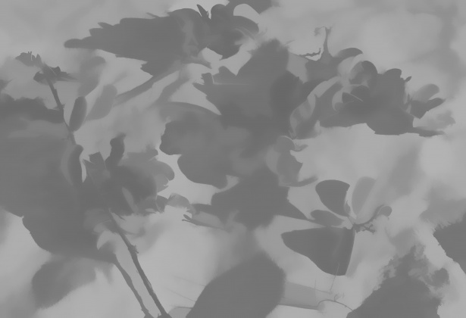
Долбоордун актуалдуулугу
Учурдагы татаал жана карама-каршы тенденцияларга толгон дүйнөдө экологиялык көйгөйлөр глобалдык масштабга өттү. Адамзат менен табияттын ортосундагы улам татаалдашып ара жаткан маселелер цивилизациянын негизине коркунуч алып келүү менен көп учурда адамзат жашоосунун мүмкүнчүлүктөрүн алдын ала айтууну татаалдаштырат. Ошондуктан экологиялык коопсуздукка атайын илимдин адистери гана эмес, дүйнө жүзүндөгү жалпы коомчулук абдан чоң көңүл буруп жатышат.

Slide 10
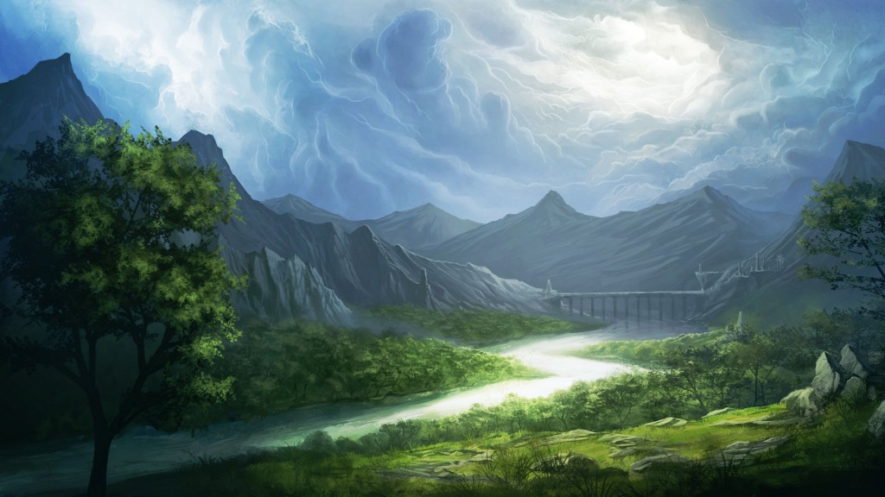
ДОЛБООРДУН ЖАҢЫЧЫЛДЫГЫ
Бул долбоордун алкагында иш-чаралар ишке ашыруу аркылуу жаш муундардын экологиялык сабаттуулугу жогорулайт.
Долбоордун алкагында жүргүзүлгөн иш-чаралардын негизинде өсүп келе жаткан муундар экологиялык сабаттуулуккка ээ болушат.
Долбоорду ишке ашырууда окуучулардын коомдук жайларда экологиялык жүрүм-туруму, маданияты жогорулоо менен айлана-чөйрөнү булгап, таштандыга айлантууга жол бербейт.

Slide 11
Учурда коом жана жаратылыштын мамилесин өзгөртүүгө болгон
аракет колдон келгис кыйынчылыктарга туш болду. Адамзат табият кенин
жана энергияны колдонуп жашоо керектөөсүнөн баш тарта албайт. Өзүнүн
максаттуу багыттагы иш-аракети менен адам жаратылыштын жүзүн бир
кыйла өзгөрттү. Мындай терс көрүнүштөрдү алыска барбай эле өзүбүздүн
өлкөбүздөн карасак эле жетиштүү болот. Өлкөбүз эгемендүүлүктү алганга
чейин уран жана башка рудаларды иштетүүдөн улам республикабыздагы
миңдеген гектардан ашык жерлер радиоактивдүү заттар менен булганган.
Алар көбүнчө көчкү жүрүү, сел алуу коркунучтары бар аймактарда турат.

Slide 12
Табият жана көркөм адабият
Окумуштуу С. Рысбаевдин айтуусу боюнча: «табиятты сүйүү – атайын даярдануучу кесип же адистик эмес, ал адамдын жан дүйнөсүнүн гумандуу табиятынын калыптанышы»
Гумандуулук – бул адамдын ар дайым айлана-чөйрөгө карата кайрымдуулук мамилесинин натыйжасы, ал инсандын багытталышынын эӊ негизги белгилери болгон психологиялык түшүнүк катары каралат.
Окуучулар үчүн мындай иш-аракетти адабият сабагы маанилүүлүккө жана муктаждыкка айландырууга жардам бере алат. Себеби, «адабият адам көңүлүн жибитип, дайым жамандыкка каршы күрөшкөн, жакшылыкты укмуштуу күү кайрыктарына салып даңазалаган өзүнчө бир кең дүйнө»

Slide 13
Табият жана жазуучулар
Чындыгында көркөм адабиятта адам жана жаратылыш маселеси кеңири берилген. Бул жагынан алганда адам жана жаратылыш темасы боюнча дүйнөлүк адабиятта М. Горький, С. Залыгин, А. Куприн, Дж. Лондон, К. Паустовский, Л.Н. Толстой ж.б. көптөгөн жазуучулардын чыгармалары жаралган.
Кыргыз классикалык адабияттын көрүнүктүү өкүлдөрү М. Абакиров, Ш. Абдраманов, Ч. Айтматов, К.Жусупов, И. Масуров, Т. Сыдыкбеков, С. Эралиев ж.блар да адам жана жаратылыш проблемасы, пейзаждык сүрөттөөлөргө кайрылып, аларды кеңири баяндоого алган.

Slide 14
Көрсүнчү деп кереметтүү дүйнөнү, Көз бериптир бул ажайып табият. Көз салганда келген эмес оюна, Ошол көздөр сала турган кыямат. Көздү берсе, кайра минтип пендезат, Табияттын көзүн чукуп отурат.

Slide 15
Окуучуларга Ч.Айтматовдун тийгизген таасири
Изилдөөнүн жүрүшүндө, биз окуучуларга жаратылыш жөнүндө чыгармалардын адептик көйгөйүн көрсөтүү ырас деген жыйынтыкка келдик. Окуучулар өздөрү адамдар дүйнөсү менен жаратылыш дүйнөсүнүн мамилесин белгилешет, чыгармалардын күчтүү эмоционалдык таасири тууралуу айтышат. Каармандарды талдоо менен окуучулар аларды бир гана адамдарга карата эмес, ошондой эле жаратылышка карата мамилесинин негизинде баалашат. Мисалы, Ч. Айтматовдун «Кыямат» романында Базарбай, «Ак кеме» повестинде Орозкул ж.б. терс образдарды. Аларга адеп ахлактык тандоо кырдаалына туш болгон каармандардын жүрүм-турумуна байкоо жүргүзүү, алардын кылган ишине жоопкерчилик деңгээлин аныктоо кызыктуу. Ушинтип, дүйнөдө өз жүрүм-туруму үчүн адептик жоопкерчилик сезими туулат. Жогорку класстын окуучулары алардын жаратылышка карата мамилесине кыргыз адабияты сабагы канчалык деңгээлде күчтүү таасир этерин аңдашат. Өздөрүнүн жазуу иштеринде, интервьюда алар кыргыз адабиятынын алардын иш-аракетинин адептик-эстетикалык мотивине жетиштүү таасирин белгилешет

Slide 19
Окуучулардын экологиялык маданиятын кыргыз адабияты аркылуу
Окуучулардын жаратылышка карата адептүү мамилесин калыптандыруу көйгөйүн дүйнө жүзүндө көптөгөн окумуштуулар активдүү талкулоодо.
А. Моронинин көз карашы боюнча: «мектептин милдети балага жаратылыш чөйрөсү менен туураа мамиле түзгөнгө жардам берүүгө аракет кылуудан турат»

Slide 20
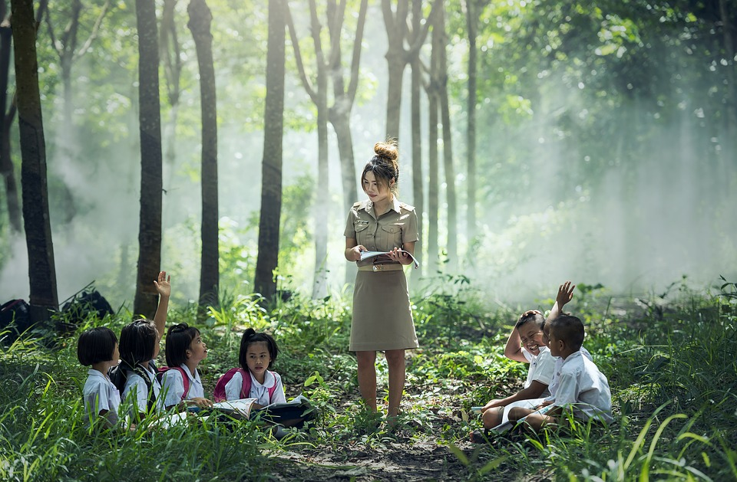
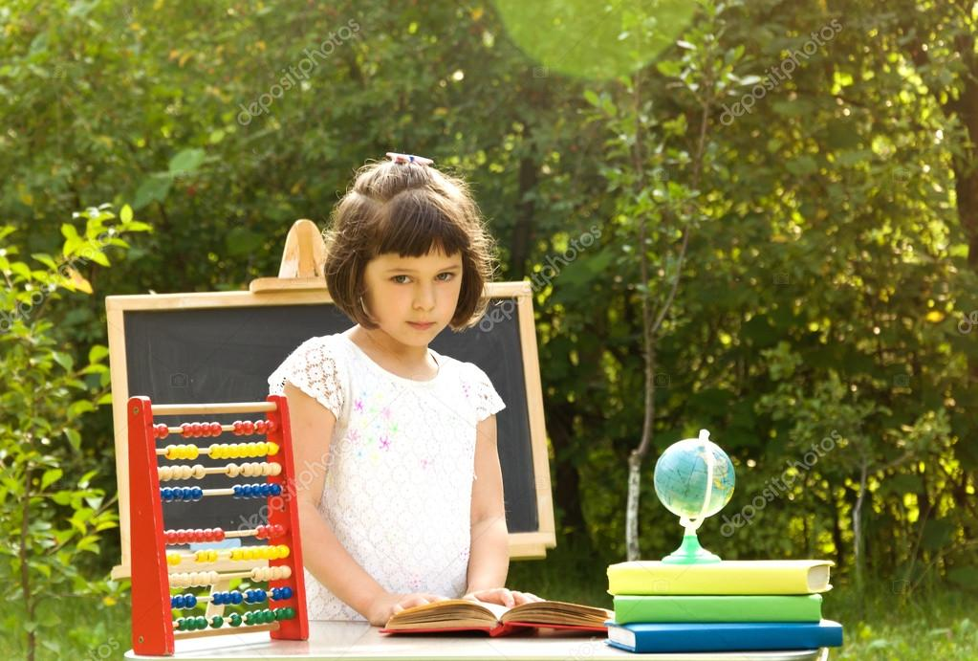
Башка өлкөлөрдө
КМШ, Канада, Англия, Швеция ж.б. өлкөлөрдө экологиялык маданиятты калыптандырууга артыкчылыктуу болуп сабактын түздөн-түз жаратылышта өтүүсү, негизин жаратылышты эмоционалдуу кабыл алуу түзгөн экологиялык оюндар, атайын бөлүнгөн күндөр жана долбоорлор өткөн жумалар эсептелинет. Германияда ар бир адамдын жаратылышка карата жүрүм-турумдарына мисалы, таштандыны кайра иштетүү көйгөйүнө чоң маани беришет. Россияда 1990-жылы экологиялык билим берүү системасында демилгелер, каржы, негизги багыттар, максаттар аныкталган «айлана-чөйрө боюнча билим берүү тууралуу» улуттук мыйзам кабыл алынган

Slide 21
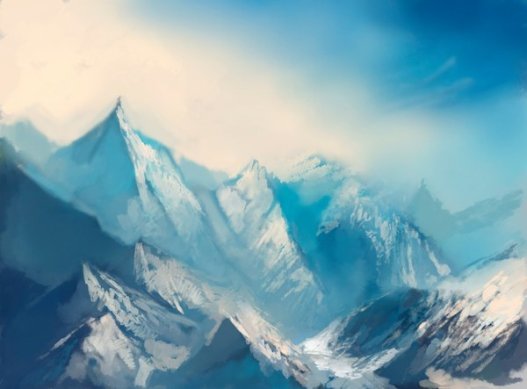
Өлкөдөгү жагдай
Өлкөбүздөгү экологиялык маданиятты калыптандыруунун мазмунун жана технологиясын алсак, биз өзүбүздүн каада-салтыбызга таянышыбыз керек. Ал эми ошол элдик экологиялык маданият жөнүндө салттык идеялар ар качан адабий чыгармаларда чагылдырылып келген. Учурда окуучуларды жаратылышка карата жооперчиликтүү мамиле кылууга тарбиялоодо ошол элдик баалуулук багытты эске албастан көпчүлүк окумуштуулар өнүккөн өлкөлөрдүн жетишкендиктерин толугу менен өздөштүрүп алууну максат кылышат. Албетте ал жетишкендиктердин керектүүсүн алуу керек. Бирок,өнүккөн өлкөлөрдүн билим берүү системасында эффективдүү өздөштүрүлгөн нерсе биздин кыргыз мектептерине дайым эле туура келе бербесин эске алуу керек.

Slide 22
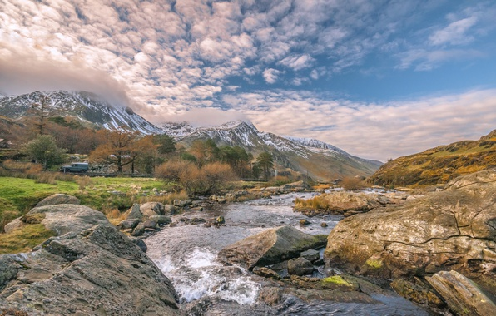
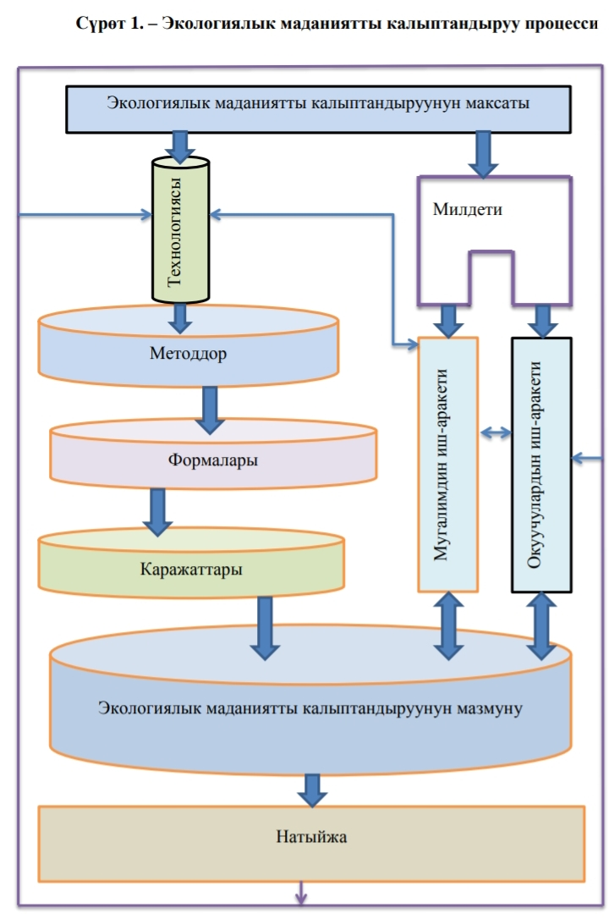
Экологиялык маданиятты калыптандыруу процесси
Азыркы учурда төмөндөгүдөй технологиялар практикада активдүү колдонулуп келе жатат:
1)Проблемалык окутуу. Анын негизинде кандайдыр бир көйгөйдүн чечими жатат. Бул окуутунун негизги милдети окуучулар бул проблемалык абалды чечүүдө өздөрүндө болгон билимдин жана билгичтиктин дал келбегенин табып жана жаңы аракетти өздөштүрүү муктаждыгын түшүнгүдөй кылып коюусунда турат.
2) Өнүктүрүп-өстүрүүчү окутуу. Окутуунун стандарттуу түшүндүрмөлүү-иллюстративдик ыкмасынан өнүктүрүүчү технологияларга өтүү билим берүүдөгү жалпы дүйнөлүк тенденция болуп саналат.

Slide 23
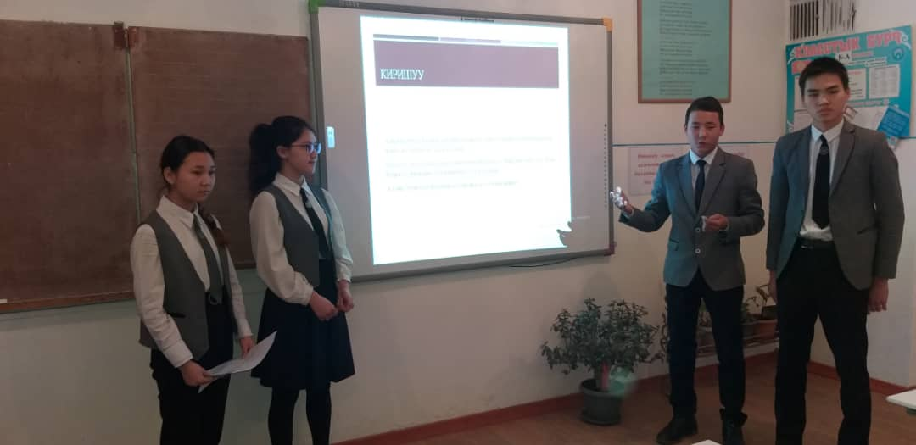
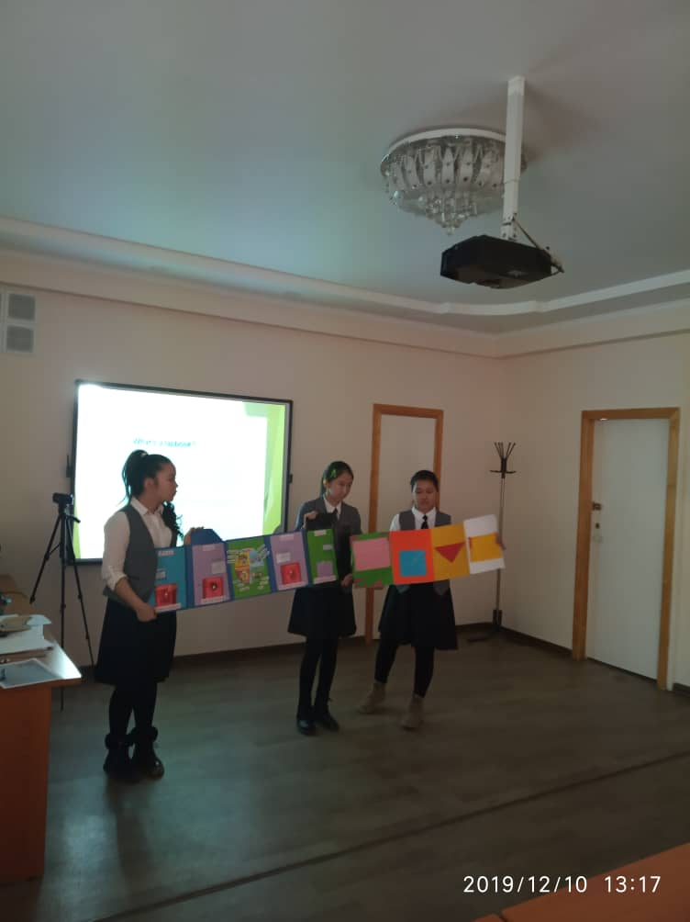
3) Оюнга негизделген окутуу. «Оюнсуз эч кимди эч нерсеге үйрөтө албайсың, анткени оюн окутууга инсандык мүнөз берет. Ошондуктан окутуу процессинде оюнга артыкчылыктуу маани берүү керек, ансыз окутуу сезимталдуу эмес, супсак болот», – дейт И.Бекбоев. Ишкер оюндар бир нече максаттарды көздөйт, негизгилерден болуп окуучулардын ой-жүгүртүүсүн, чыгармачылыгын, өз алдынчалыгын активдештирүү, практикалык профессионалдык иш-аракетке даярдоо саналат. Ишкер оюндарын өткөрүүгө окуучуларды даярдоо имитациялык көнүгүүлөрдү аткарууну божомолдойт. Ишкер оюндун мазмуну белгилүү көндүмдөрдү жана ыктарды калыптандырууда турат. Аны аткаруу процессинде билим гана активдешпестен ошондой эле баарлашуунун коллективдик формалары да өнүгөт.

Slide 24
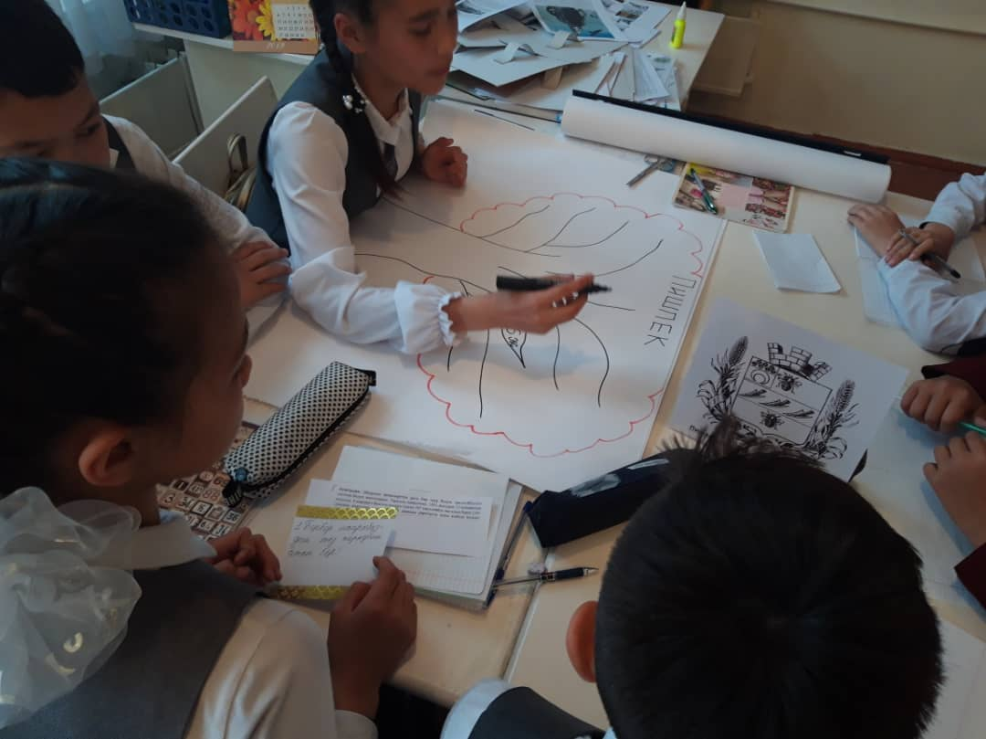
Биздин колубуздан эмне келет?
Мисалы үчүн адам бир дем алганда 0.5 литр кычкылтек керектейт.
1 мүнөттө – 16 жолу дем алат – 8 литр керектейт
1 саатта – 960 жолу дем алат – 480 литр керектейт
1 күндө – 23040 долу дем алат дейли – ошондо 11520 литр керектейт экен

Slide 25
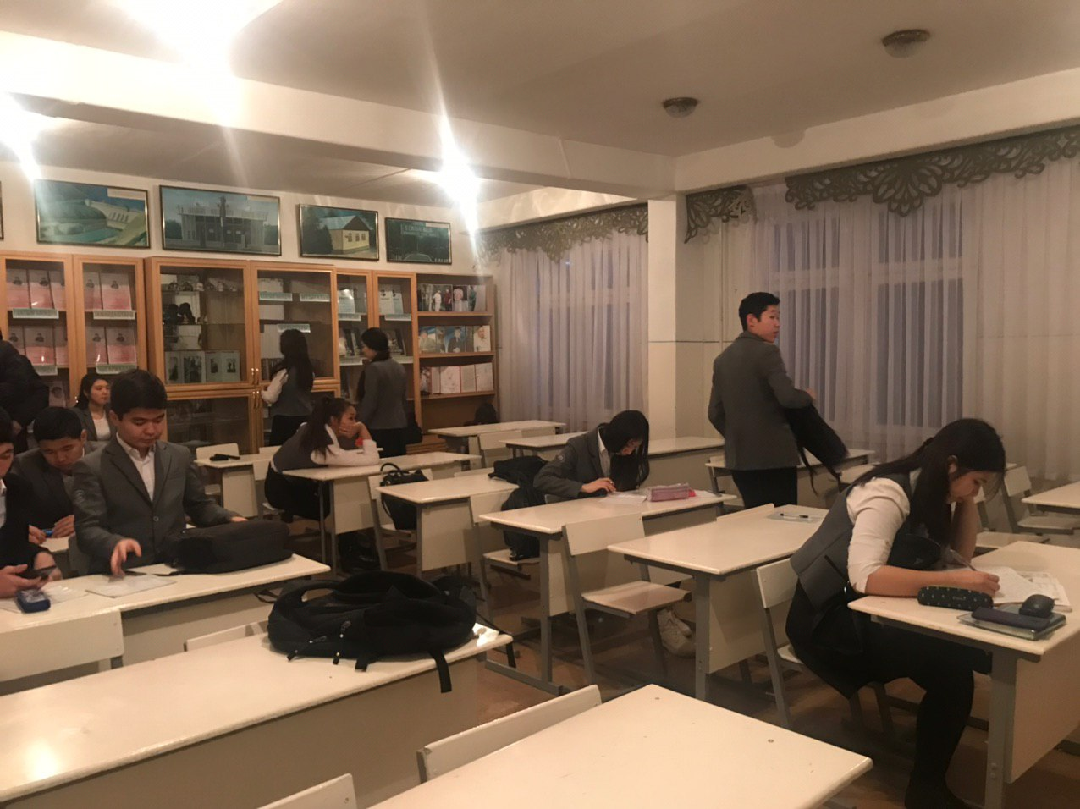
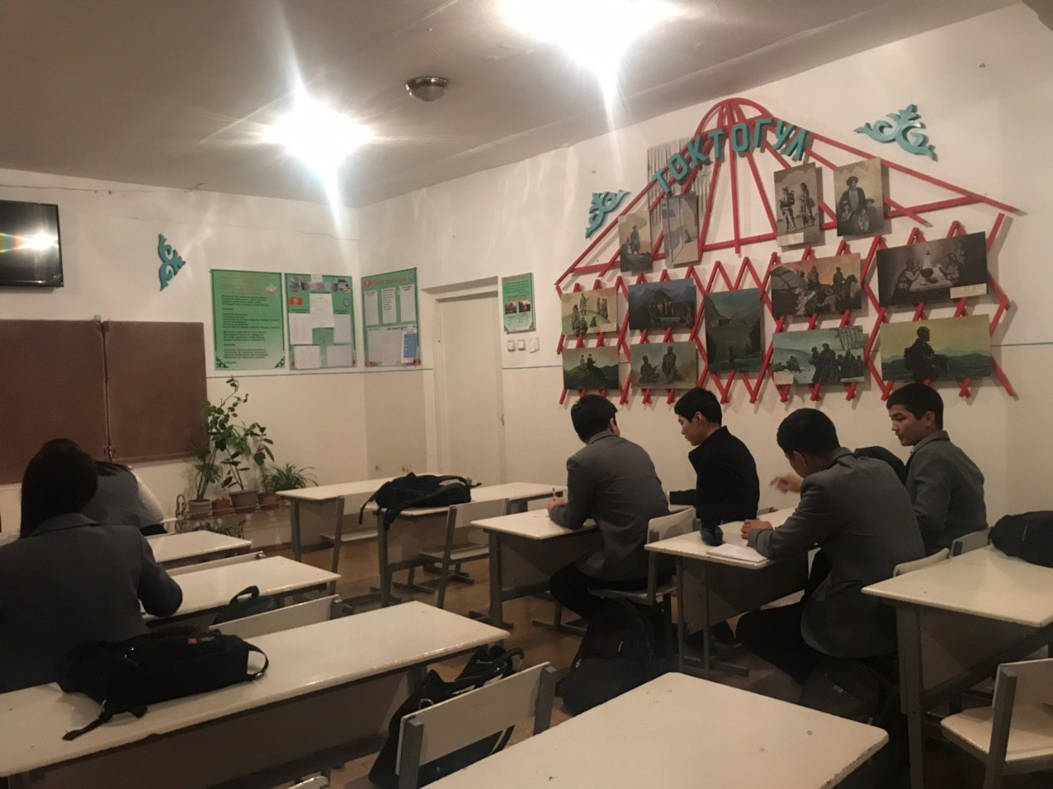
Биздин адабият кабинетибиздин аянты 60 м2 барабар. Бир сабакта класста 25-30 окуучудай отурат. Ошондо бир эле саат үчүн 28000 – 29000 литр кычкылтек керектелет. Ал эми ушунча кычкылтекти бөлүп чыгарыш үчүн фотосинтез процессин эң жакшы иштеп чыгуучу өсүмдүк керектелет.

Slide 26
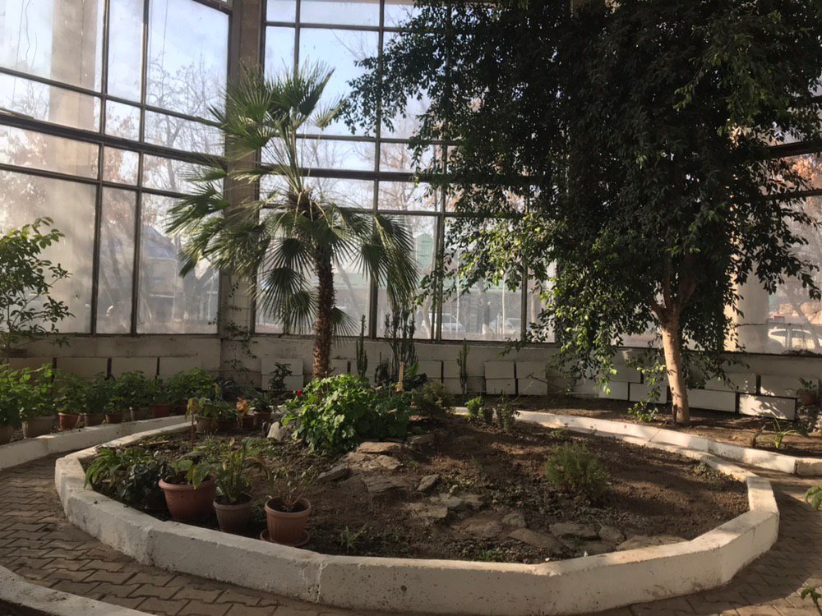
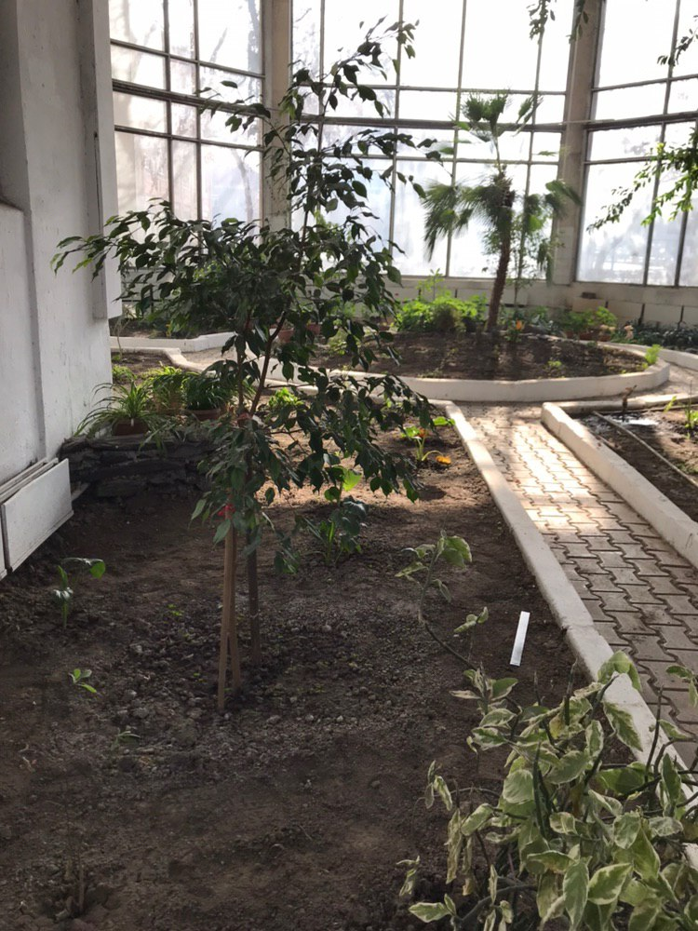
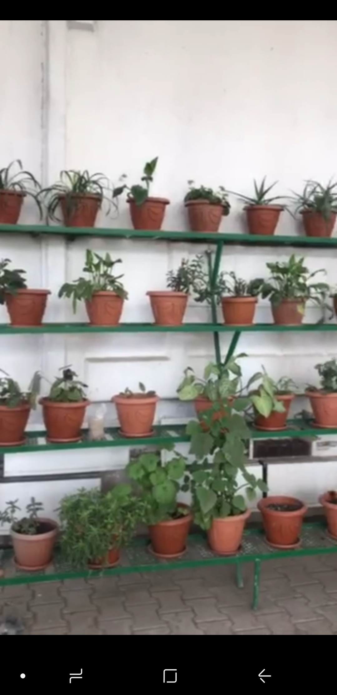
Мектепте...
 | ГҮЛДӨРДҮН САНЫ:
1-этаж | 320
2-этаж | 398
3-этаж | 205
коридор | 92
мектептин оранжереясында | 100 ашык гүлдүн түрү
жалпы мектепте | 1200дөй

Slide 27
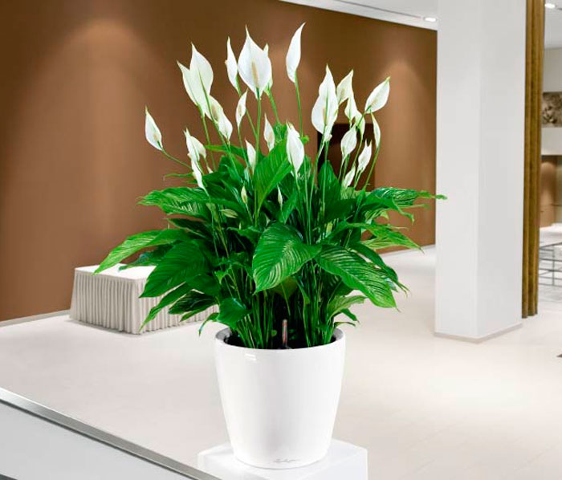
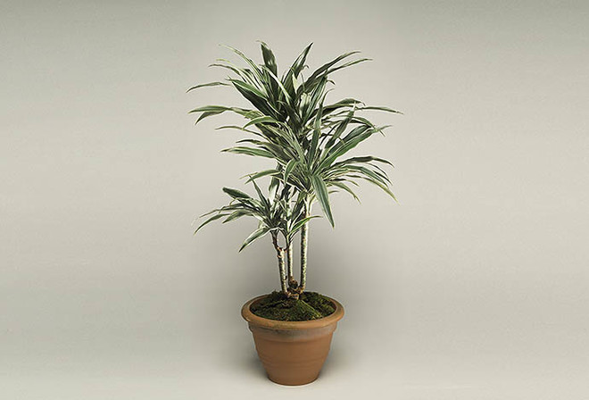
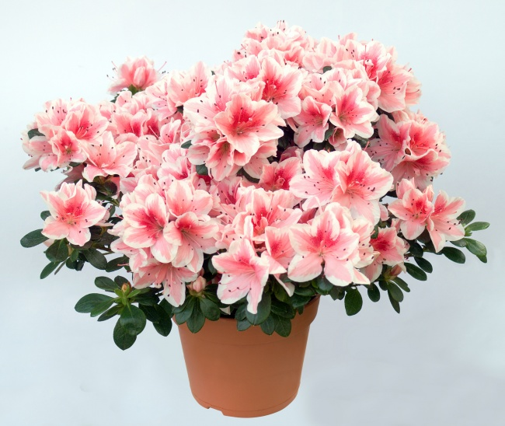
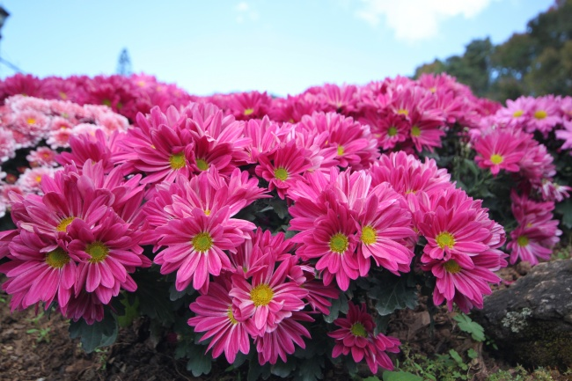
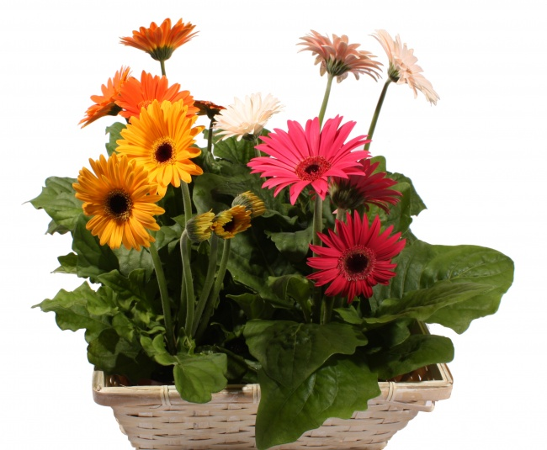
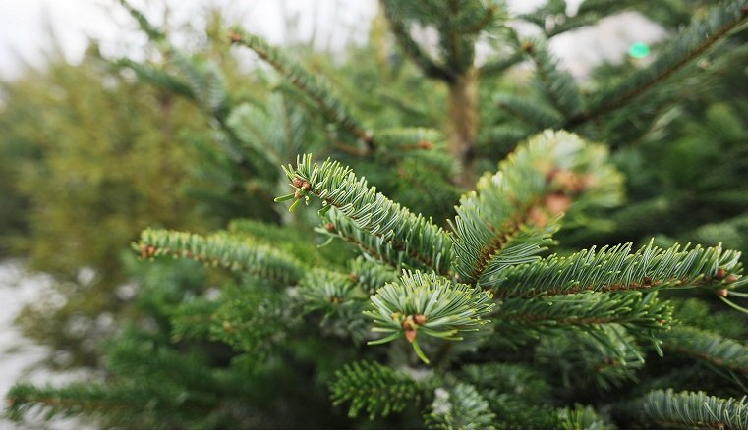
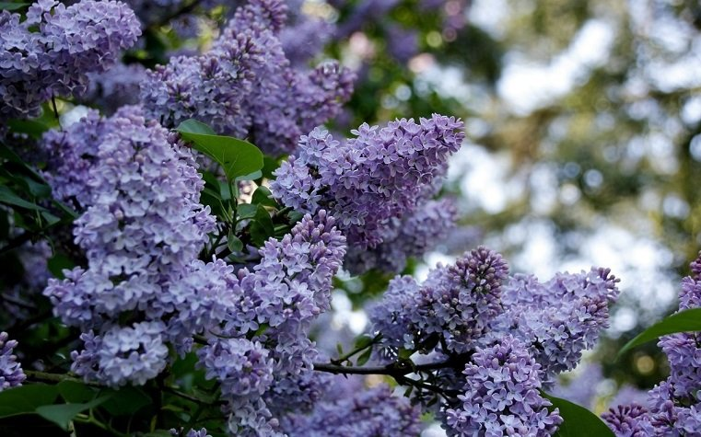
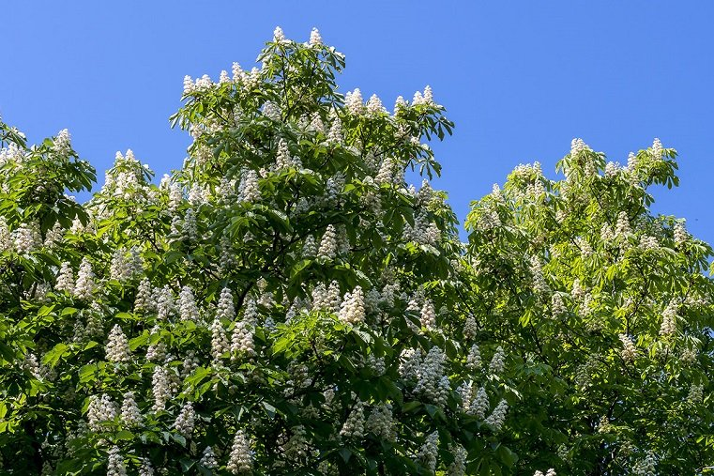
фикус
спатифиллум
драцена
азалия
харизантема
гербера
арча
сирень
каштан багы

Slide 28
Корутунду
Улуу жазуучу Ч.Айтматов: «жаңы нерсе албетте кубандырат… Жалпысынан бул жакшы, бирок жоготуулар да болуп жатат, адамдарды мээримдүүлүк, боорукерлик, жапакечтик сыяктуу касиеттер азайып баратат».
Адам баласын канчалык көкөлөткөн сайын өзүн дүйнөнүн борбору, бардык нерсенин чен-өлчөмү катары санай баштаганда, ал адам кейпин жоготот экен. Себеби адам баласы бийлик менен байлыктын жүгүн көтөрө албайт. Дегеле андай жүктү бир гана жеке адам эмес, бүтүндөй дүйнө, бир улут да көтөрө албайт.Жалпы жонунан айтканда көрсө бул дүйнө, асман, жер, бүтүндөй жан-жабырлар, өсүмдүктөр , дегеле табияттын баары кишинин өзү экен да. Жана аны өнүктүрүп өстүрүү да биздин колубузда. Эгерде табиятка аяр мамиле жасабасак мунун аягы жүрүп өлүмгө алып келет экенин, айрыкча улуу жаратылышты сактап жана коргоп жүрүү адазаттын ары ыйык милдети болорун автор талкуулап, ошону элге өз романы аркылуу жазып кеткен.

Slide 29
Колдонулган адабияттар:
1. «Экологиялык көйгөйлөр»;
2. «Табият жана адабият темасы»;
3. «Ч.Айтматов жөнүндө этюд»;
4. «Кыямат» романы;
5.С.Байгазиев «Карышкырдан кат»;
6. «Экологиялык,этикалык маданият»;
7. «Адабият жана жаратылыш»;

Slide 30
АНКЕТА
-
Мектеп:
Ф.И.О:
Класс:
1. Адабияттан жаратылыш менен байланыштуу, экологиялык көйгөйлөргө басым жасаган кайсы чыгармаларды окудуңуз эле?
2. Мектепте предметтик сабактардан тышкары кандайдыр бир жаратылышка пайдалуу иш чараларды өткөрөсүнөрбү?
3. Азыркы жаратылыштын абалын кантип жакшыртсак болот?

Slide 31
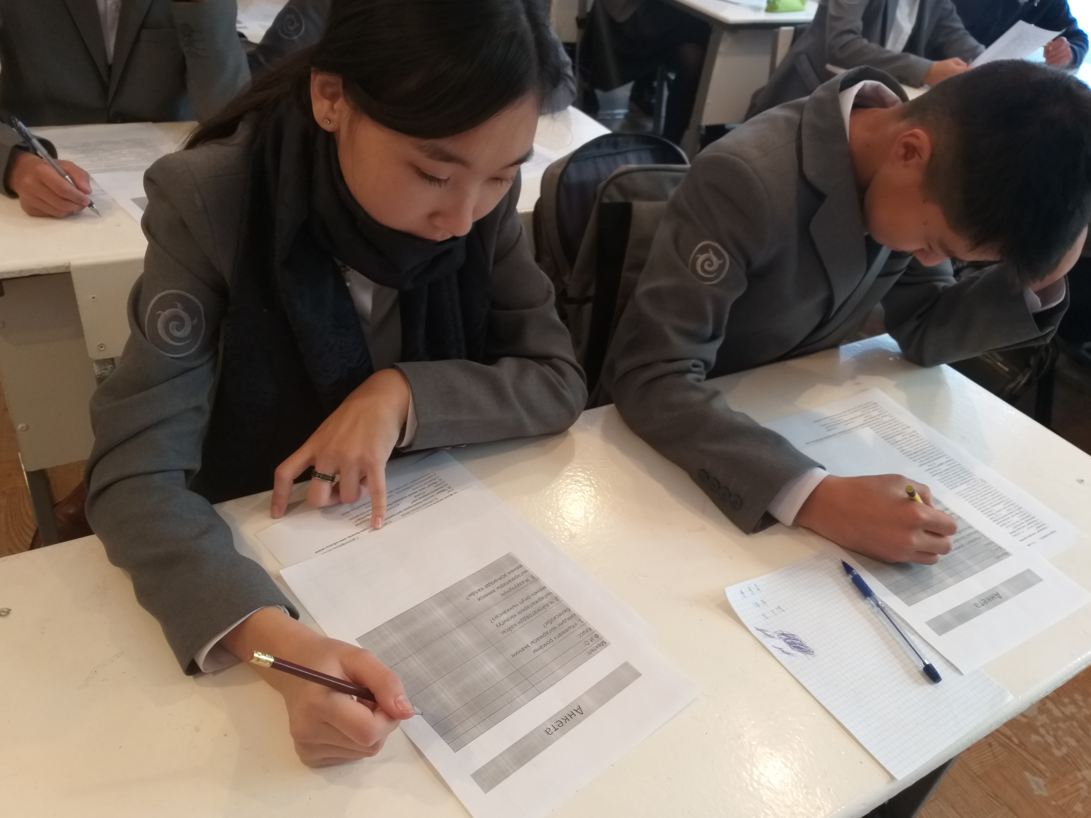
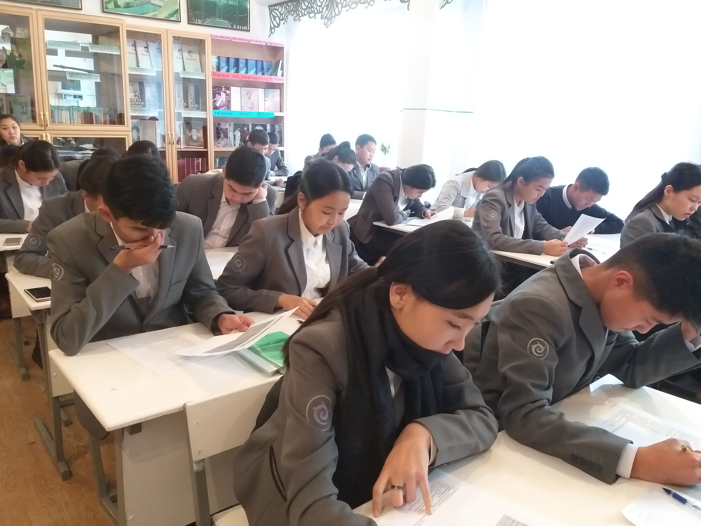
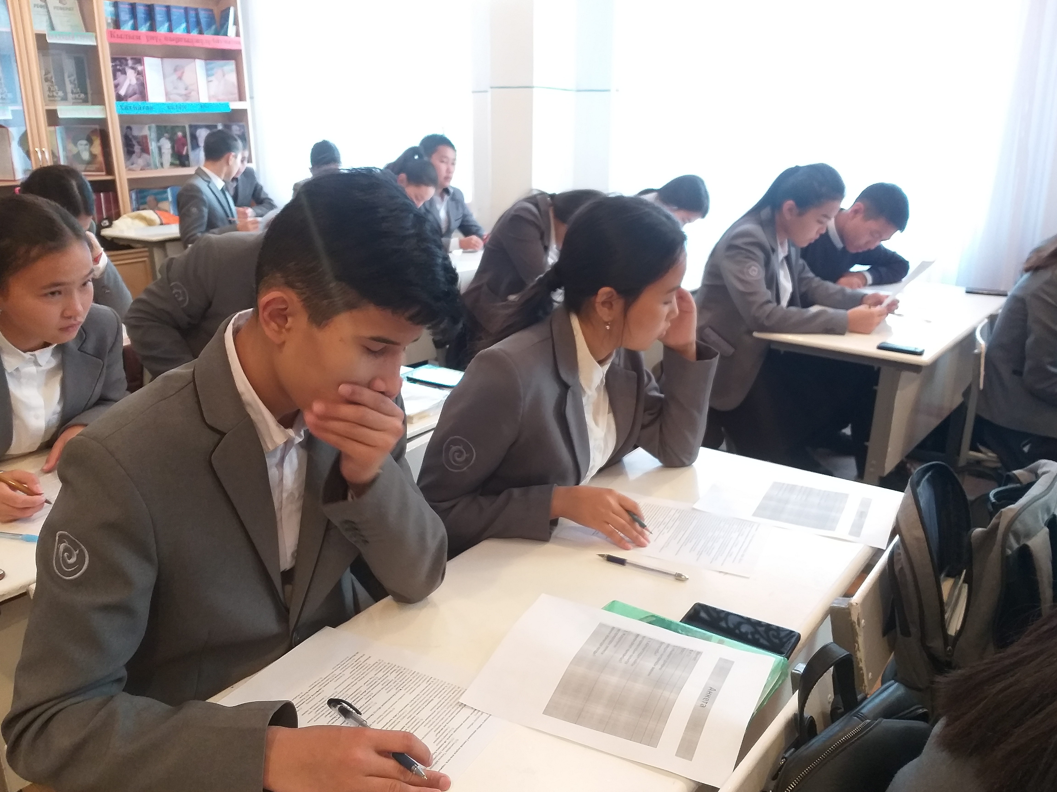
фывкапрол

Slide 32
АННОТАЦИЯ
Бул долбоор «Кыргыз адабиятын окутуу процессинде окуучулардын экологиялык маданиятын калыптандыруу» темада 11-А класстын окуучулары: Майрамбекова Айпери, Шамбетова Эркеайым тарабынан жазылган .
Жазылган иште мектеп окуучуларына экологиялык билим-тарбия берүүдө кыргыз адабиятынын ролу , жаратылыш менен жөн гана тааныштырбастан , инсандын экологиялык аң-сезимин, жаратылыш дүйнөсүнө карата эмоцияларын, жаратылыш менен биримдигин, анын бүтүндүгү үчүн жоопкерчиликтүү экендигин туюуу , сезүү керек экендиги көрсөтүлгөн. Ошондой эле экологиялык маданиятты калыптандыруунун ыкмалары берилген.

